Slide 1
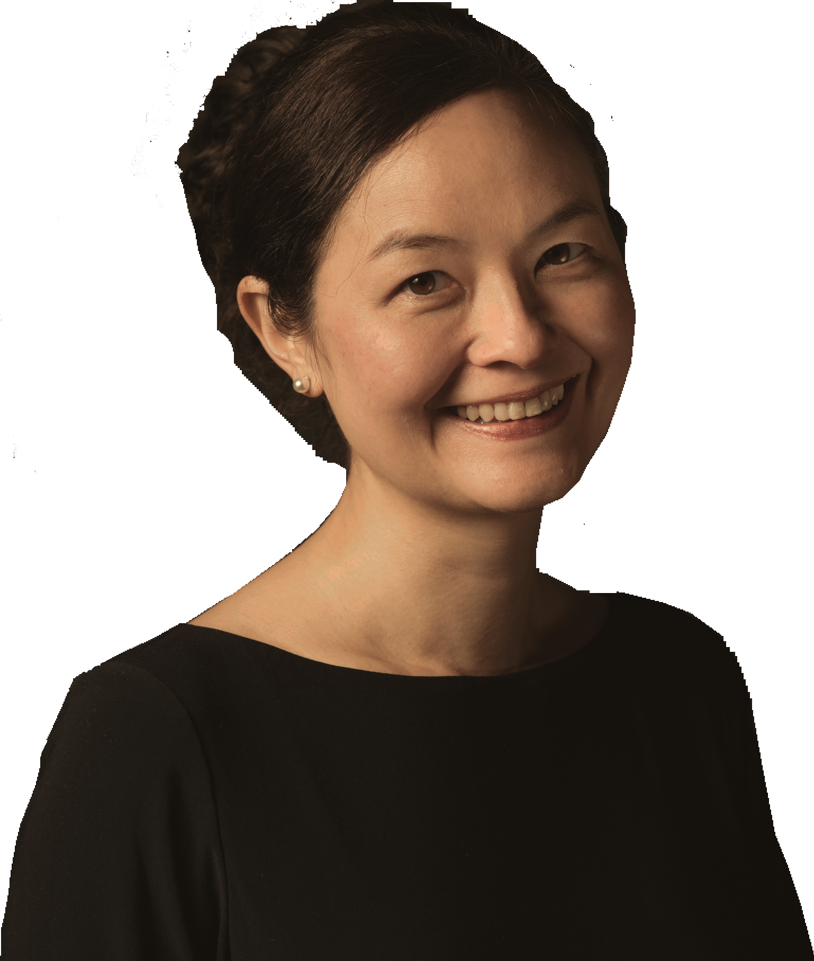
SANDRA Wright SHEN
仙杜拉·賴特·沈
周日
26
法國國際鋼琴大賽首獎
Hilton Head國際鋼琴大賽首獎
史坦威藝術家
三月
2:00P
“她的演出
格外具有
獨特的優雅
和音樂性”
-中央社訊息
台北基督之家
台北市中正區杭州南路一段15之1號B1
(02)2341-4322x606
Notes:
INSPIRATION FROM ABOVE 4
靈感的源頭4:愛是永不止息
探索偉大作曲家動人的愛情故事

